Slide 1
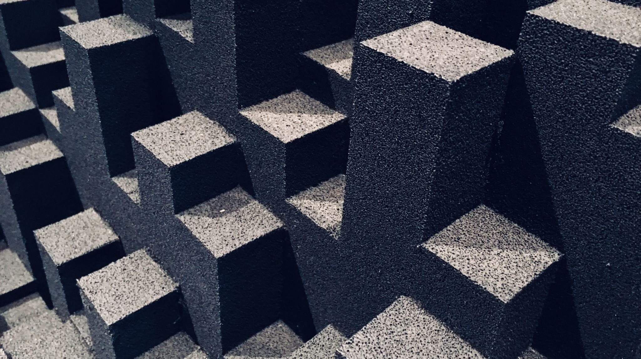
IMPACT BASTION
Adrian Stawarz Mateusz Sowa Kuba Tutak

Slide 2
O PROJEKCIE
Impact Bastion to dynamiczna gra zręcznościowa napisana w C++ (SFML), będąca nowoczesną hybrydą klasycznego Arkanoida z fizyką grawitacyjną. Gracz broni bazy przed spadającymi przeciwnikami, niszcząc ich kliknięciami lub wykorzystując rozmieszczone bloki.
Najważniejsze cechy:
Mechanika "Impact": Przeciwnicy (piłki) reagują na otoczenie poprzez fizykę odbić oraz efekty wizualne Squash & Stretch (odkształcanie przy uderzeniu).
Dynamiczna Trudność: Zaawansowany system ustawień pozwala graczowi zmieniać prędkość, HP i spawn rate, co automatycznie przelicza mnożnik punktowy (risk vs reward).
System Zniszczeń: Wielostopniowa degradacja bloków i przeciwników – obiekty zmieniają swój wygląd (tekstury) w miarę odnoszonych obrażeń.
Zarządzanie Stanem: Kompletna struktura silnika z menu głównym, panelem ustawień, tabelą wyników (zapis do pliku) oraz ekranem końcowym.

Slide 3
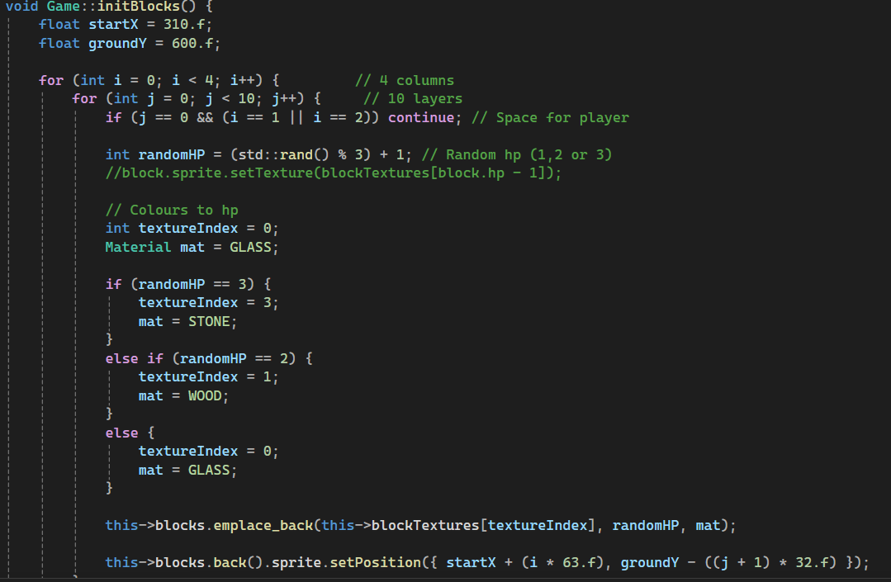

Slide 4
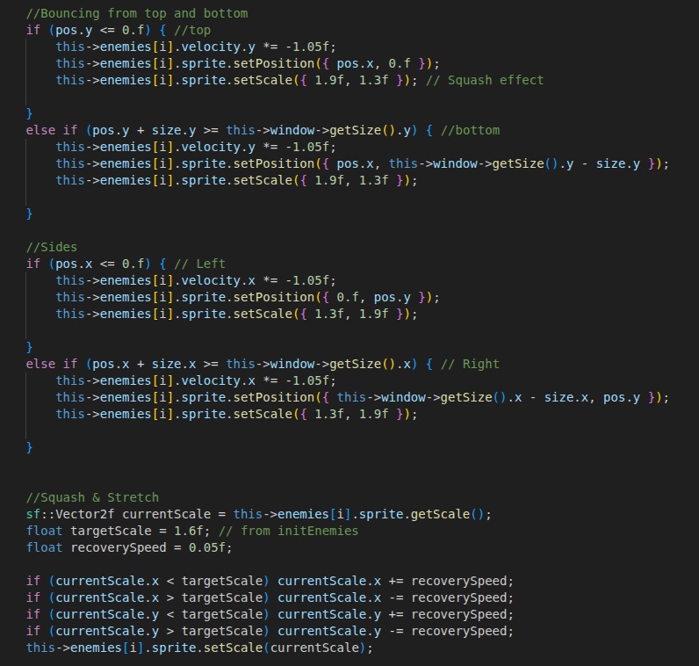

Slide 5
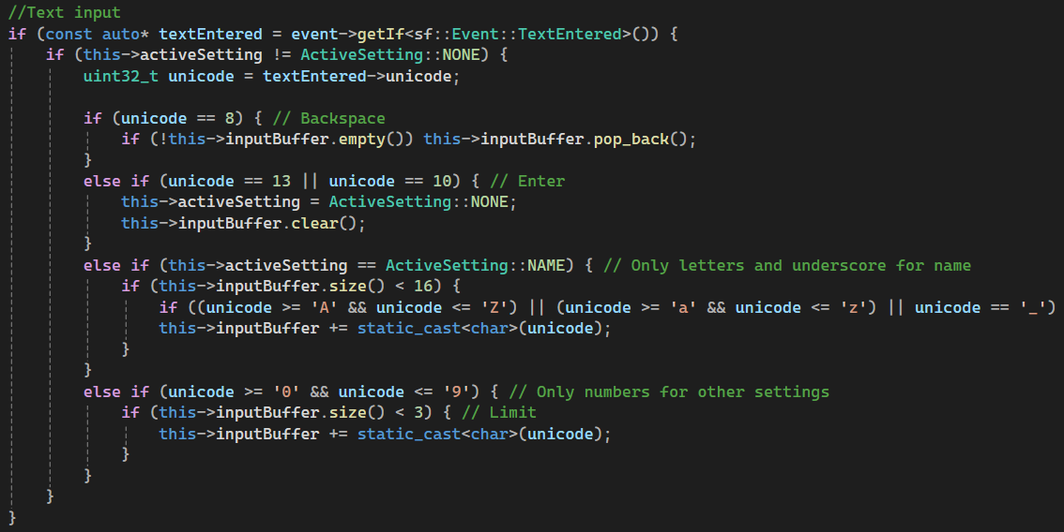

Slide 6
PODZIAŁ OBOWIĄZKÓW

Slide 7
ADRIAN STAWARZ
Do zakresu obowiązków należało:
zaprojektowanie grafiki wektorowej,
implementacja sprite’ów,
zarządzanie zasobami (Asset Management),
optymalizacja wyświetlania.

Slide 8
MATEUSZ SOWA
Do zakresów obowiązków należało:
-stworzenie struktury projektu (podział projektu na kilka bloków, stworzenie “silnika”)
-dodanie soundtracku (stworzony z pomocą SunoAI)
-stworzenie funkcji tworzącej budynek
-stworzenie menu
-stworzenie funkcji squash&stretch

Slide 9
KUBA TUTAK
Mechaniki odbicia kul od bloków
Programowanie UI, w szczególności endscreen, statystyki i ustawienia
Zaprojektowanie systemu naliczania i zapisu punktów oraz zdrowia przeciwników
Implementacja grawitacji
Zapewnienie kompatybilności z systemem Linux przy pomocy bibliotek i skryptu kompilacyjnych

